Slide 1
الجمهورية الجزائرية الديمقراطيـــــــــــــة الشعبيــــــــــــــــــــة
وزارة التعليم العالي و البحث العلمي
كلية علوم الاقتصاد و التسيير
قسم تسيير
تخصص إدارة الإعمال
ماستر إدارة موارد بشرية
بحــــــــــــــث حول
أساليب تفعيل القدرات الإبداعية في المنظمة الحديثة
تحت إشراف:
جيجيق عبد المالك
من إعداد :غربي أمينة
جعلاب سمير
السنة الجامعية :2016/2017

Slide 3
المقــــــــــدمة

Slide 4
تعمل المنظمات في بيئة متسارعة التغيير في كل الجوانب الاقتصادية والاجتماعية والثقافية وخاصة التكنولوجية، مما يجعل من تحقيق البقاء والاستمرارية والنمو أمرا صعبا، ويحتاج العديد من الوسائل والأساليب المتنوعة التي تتواءم مع هذه التغيرات.

Slide 5
ولكن نجاح أي منظمة وتمكنها من تحقيق التميز والريادة لا يمكن تحقيقه بدون وجود أساليب و طرق حديثة لتنمية قدرات ومعارف الأفراد الإبداعية.وعلى هذا الأساس نطرح الإشكالية التالية:
فيما تتمثل أساليب تفعيل القدرات الإبداعية في المؤسسة الحديثة؟
وللإجابة على هذا الإشكال نطرح الأسئلة الفرعية التالية:
ماهو الإبداع؟
فيما تتمثل القدرات الإبداعية؟
ماهي أساليب تنمية القدرات الإبداعية في المؤسسة الحديثة؟

Slide 6
خطــــــة البحــــث
مقدمة
المبحث الأول: مفاهيم أساسية حول الإبداع
المطلب الأول: مفهوم الإبداع
مطلب الثاني: مفهوم ومكونات القدرات الإبداعية
مطلب الثالث: سيرورة ونظام الإبداع
المبحث الثاني: أساليب تفعيل القدرات الإبداعية في المؤسسة
المطلب الأول: ظروف وشروط الواجب توفرها
المطلب الثاني: طرق ووسائل تفعيل القدرات الإبداعية الحديثة
خاتمة

Slide 7
المبحث الأول: مفاهيم أساسية حول الإبداع
المطلب الأول: مفهوم الإبداع
المطلب الثاني: مفهوم ومكونات القدرات الإبداعية
المطلب الثالث: سيرورة ونظام الإبداع

Slide 8
المطلب الأول : مفاهيم أساسية للإبداع

Slide 9
تاريخ الإبداع
تعريف الإبداع
تعريف
التفكير
تعريف التفكير الإبداعي

Slide 10
الإبــــــداع وفـقــــــا للثــقافـــــــة الغربــيـــــــة
الاتجـــــــاه الروحــــــــي
العصور القديمة
الرومانتيكية ( الخيالية)
1760 - 1850
التعبيرية ، السريالية
1910 – 1950
العصر الجديد
1950 - 2017
يأتي من عند الله ،التفكير (Platon)
يأتي من العقل الباطن، غريزة، الجنون، الانحراف والطفولة.
يأتي من عاطفة ، حلم الإستيقاظ والإلهام هو من تلقاء النفس.
إكتشاف الذات
علاج ضروري
الكلاسيية هي الصحة ،ا
لرومانتيكية المرض
Goethe
العمل الفني يولد من ضرورة داخلية للفنان بطريقةغامضة.الغموض والصوفية Vassily Kandinsky,
du spirituel dans l’art
إلهام هو شكل من أشكال الوعي الفائق أو اللاوعي أنا لا أعرف. ولكن أنا متأكد من أنه هو نقيض الوعي الذاتي. ؟ Aaron Copland
ولادة جديدة
1300 - 1600
الإنارة
1670-1820
الحداثة، الانطباعية
1850 - 1940
ما بعد الحداثة
1940 – 2017
السبب ،التدريب ، التمهين والعمل والتعلم.
الملاحظة عقلانية
النسبية والتعددية والشك والرفض من اليوتوبيا
طلب عمل بواعي وعقلانية (Aristote)
في أحد الأيام ، واحد منا لم يجد الأسود، فقام بإستخدام الأزرق: ولدت الانطباعية
Pierre-Auguste Renoir
العبقرية
الشكل يتبع الوظيفة
Le Corbusier
Léonard de Vinci
Newton, Diderot, Voltaire
أريد أن أصبح آلة Andy Warhol
الاتـــــجـــاه العقـــــــلاني

Slide 11
تعريف الإبداع:
تعريف CROMBACH 1984: " الإبداع هو تفكير مختلف الذي يعني توفر المهارات و البراعات التي يتم من خلالها التوصل إلى أفكار و مهارات جديدة تماما بمعنى أخر أن الإبداع هو القدرة على رؤية بعض الأشياء بطرق جديدة ."
كما عرفه RICHARD DAFT كما يلي : "إنه القدرة على جمع واستعمال المعلومات بطرق تؤدي إلى أفكار جديدة."
عرفه PEERS : "هو تجسيد قدرة الفرد على استخدام طرق غير تقليدية في تحقيق إنجاز تتوفر فيه سمات الأصالة و الابتكار."

Slide 12
من خلال التعريفات السابقة يمكننا أن نعرف الإبداع بأنه أفكار جديدة ومفيدة ومتصلة بحل مشكلات معينة أو تجميع وإعادة تركيب الأنماط المعروفة من المعرفة في أشكال فريدة أي خلق شيء أو أمر جديد يتصف بالقبول والأصالة و الفائدة .

Slide 13
تعريف التفكير:
يعرف كوستا1985 Costa التفكير بأنه المعالجة العقلية للمدخلات الحسية ذلك تشكل الأفكار، و بالتالي قيام الفرد من خلال هذه المعالجة بادراك الأمور و الحكم عليها
تعريف التفكير الإبداعي :
هو نشاط عقلي ، مركب وهادف ، توجهه رغبة قويه في البحث عن حلول ، أو التوصل إلى نواتج أصيلة لم تكن معروفة سابقا .
ويتميزا لتفكير الإبداعي بـ :الشمولية والتعقيد نظرا لاحتوائه على عناصر معرفية وانفعالية وأخلاقية متداخلة تشكل حالة ذهنية فريدة

Slide 14
المطلب الثاني : مفهوم ومكونات القدرات الإبداعية
القدرات الإبداعية
مفهوم القدرات الإبداعية

Slide 15
مفهوم القدرات الإبداعية:
تعتير القدرات ميزة خاصة بالمؤسسة والتي تعطيها القدرة على التكيف السريع والناجح للعمليات والطرق الجديدة كذلك إدخال منتجات محسنة وجديدة
وتعّرفها Chonticha Mathuramaytha بأنها:" قدرة تمكن المؤسسة من تحويل المعرفة والأفكار إلى منتجات جديدة عمليات، ونظم لفائدة المؤسسة”
وهذا ما أشار إليه(Antonio Lerro et al) بأن القدرات الإبداعية تشير ل "قدرة المؤسسة على تجميع، دمج واستغلال مواردها الملموسة وغير الملموسة لخلق منتجات وخدمات جديدة"

Slide 16
لذلك نجد أن القدرات الإبداعية تمكن المؤسسة من:
- تطوير المنتجات الجديدة لتلبية احتياجات السوق.
- تطبيق التقنيات المناسبة لعملية تنتج هذه المنتجات الجديدة.
- وضع واعتماد المنتج الجديد وتكنولوجيات التجهيز لتلبية الاحتياجات المستقبلية.
. - الاستجابة للتطورات التكنولوجية والفرص غير المتوقعة
مما سبق نجد أن القدرات الإبداعية للمؤسسة هي قدرات من نوع ديناميكي تمكن المؤسسة من التكيف مع تغيرات المحيط وتقديم كل ما هو جديد في مجالها من خلال تجميع، دمج وإعادة تجميع واستغلال الموارد والمعارف والمهارات.

Slide 17
القدرات الإبداعية
الأصالة
التحليل
والربط
الطلاقة
قبول
المخاطرة
المرونة
الاحتفاظ بالاتجاه
أو تركيز الانتباه
الحساسية
للمشكلات

Slide 18
مطلب الثالث: سيرورة ونظام الإبداع
سيرورة عملية اللإبداع
نظام الإبداع

Slide 19
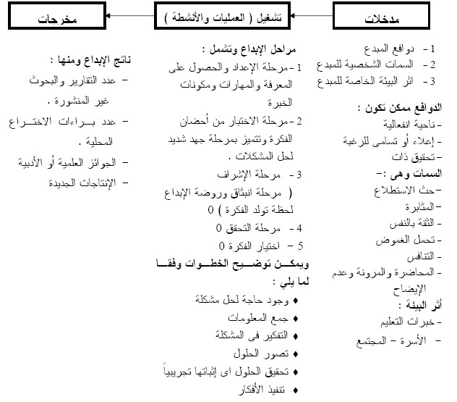

Slide 20
المبحث الثاني: أساليب تفعيل القدرات الإبداعية في المؤسسة
المطلب الأول: ظروف وشروط الواجب توفرها
المطلب الثاني: طرق ووسائل تفعيل القدرات الإبداعية الحديثة

Slide 21
المطلب الأول : ظروف وشروط الواجب توفرها

Slide 22
من أجل إيجاد حل خلاق و تفعيل للقدرات الإبداعية يجب توفر المناخ والثقافة المناسبة داخل المنظمة التي تشجع على الابتكار والإبداع و التفكير ويمكن القيام بذلك عن طريق: *ضمان السلامة التشاركية (أندرسون إت 1992) يمكن تشجيع الموظفين على التفكير خلاق إذا لم هناك خوفا من الانتقاد أو العقاب.
*ينبغي تشجيع الموظفين على الطعن وإبداء آرائهم وتصوراتهم فيما يتعلق بالإجراءات والمنتجات والخدمات والعمليات (جونز و مكفدزين، 1997)
*يجب على المدراء تشجيع "الرؤية" فانغوندي، 1988

Slide 23
توظيف الأشخاص المناسبون (جونز أند مكفدزين، 1997)
السماح لقضاء بعض الوقت من الراحة
•يجب أن يكون هناك دعم من الإدارة العليا من أجل الإبداع والابتكار (أندرسون إت 1992 )
تشجيع جو من التمتع والمرح (هول، 1996 )
تطوير فرق حل المشاكل الإبداعية التي يمكن أن تعمل معا وتطوير الثقة ل(ماكفدزين، 1996)

Slide 24
المطلب الثاني : أساليب تفعيل القدرات الإبداعية في المنظمات الحديثة

Slide 25
المفاتيح الستة لتنمية القدرات الإبداعية
عدم إخضاع الأفكار للتقييم
اختبار الفرضيات
تقليص الأفكار السلبية
إنشاء وجهات نظر جديد
تجنب مناقشة الأفكار
الأخذ بالمخاطر المرتقبة

Slide 27
الأساليب الأساسية
العصف
الذهني
Synectics
التحليل المرفولوجي

Slide 30
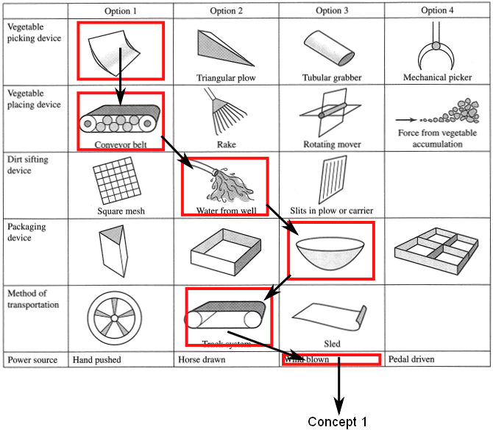
التحليل المرفولوجي

Slide 31
الأساليب الحديثة
cps
simplex
8 D
force-field analysis
Focus groupe work
scammperr
Lotus Blossom
Unconscious Problem Solving,
Working with
Dreams
and Images
Reframing
Matrix
Reframing
Matrix

Slide 32
Parnes et Osborn
Méthode CPS
توظيح الهدف
1. < المطالب >
2. < المعطيات >
3. <الأهداف>
هدف البحث عن الحل
إنتاج حلول
4. < الأفكار>
5. < النقد >
6. < الحلول >
حلول جديدة حقيقية
التحضير للتطبيق
7. < قابلية التجسيد >
8. < التخطيط >
كل مرحلة ،
مختلفة <
نفس الطريق>
الموافقة
ومخطط التطبيق
التطبيق ...

Slide 33
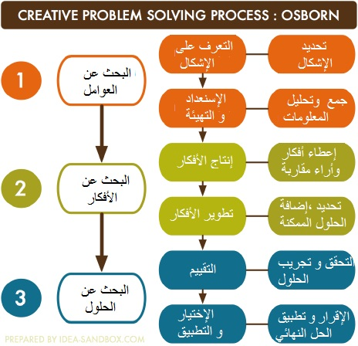

Slide 34
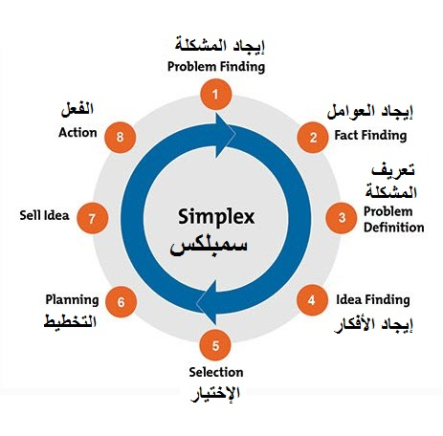

Slide 35
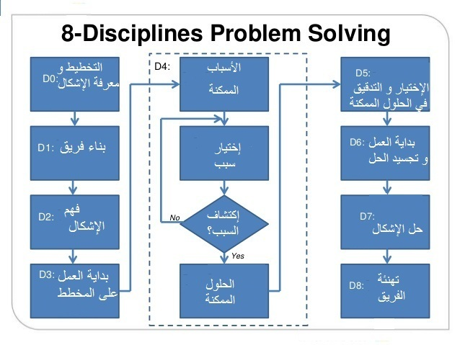

Slide 37
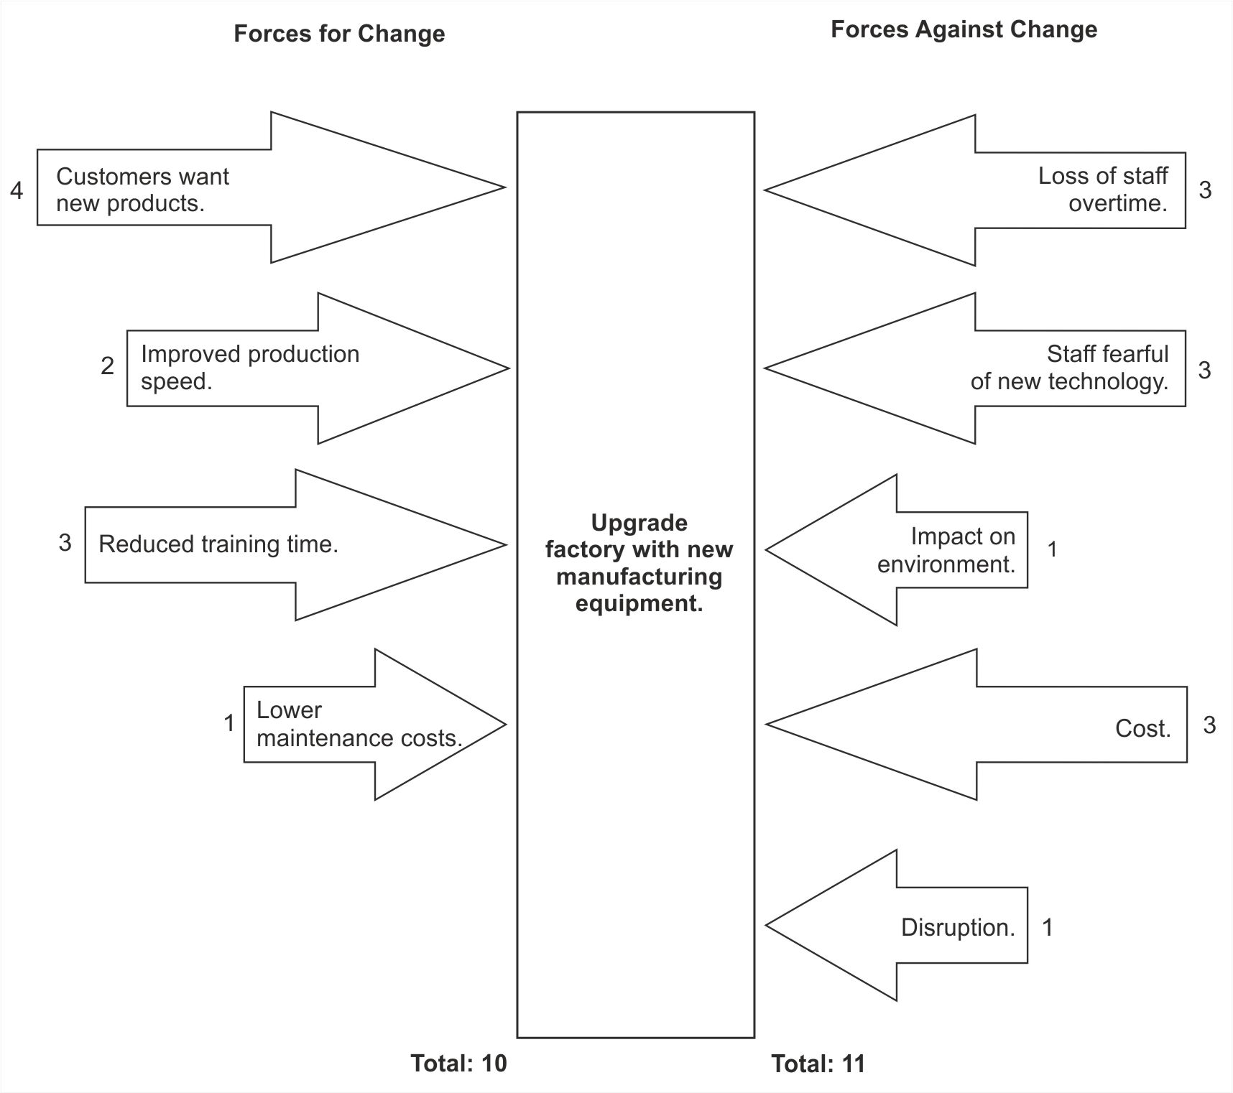

Slide 40
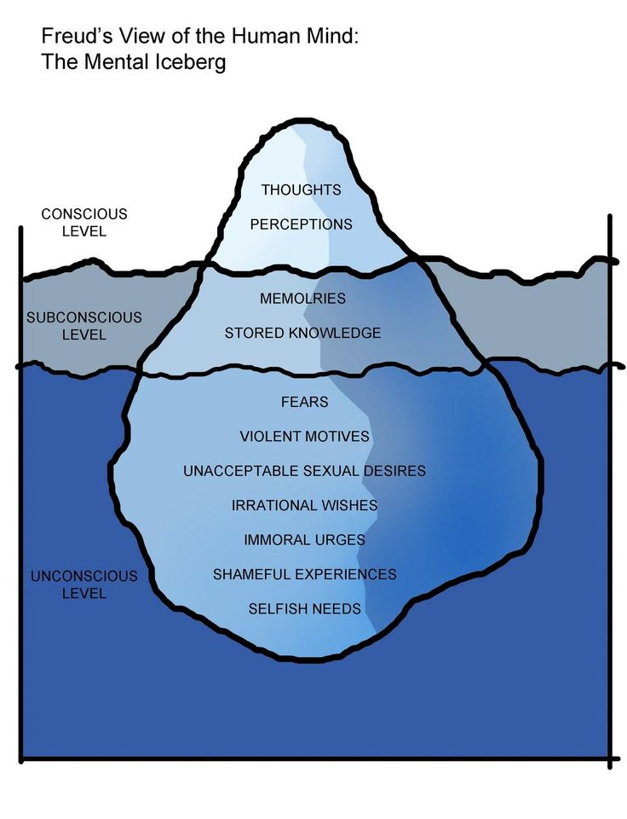

Slide 42
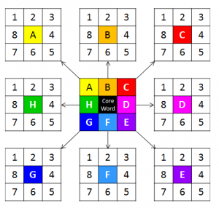

Slide 43
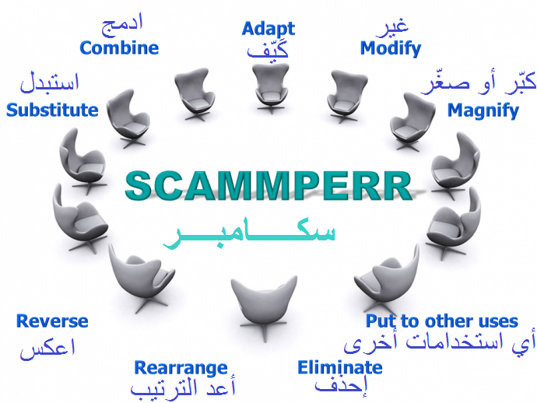

Slide 44
الخاتمـــــــــــــــة

Slide 45
B
A
D
C
A: القدرات الإبداعية
B: المستوى الأولي للقدرات الإبداعية
C: المستوى الجديد للقدرات الإبداعية
D: الحد الأقصى الجهد الإبداعي

